Slide 1


Dynamic Multi-Objectives Optimization with a
Changing Number of Objectives
目标数量变化的动态多目标优化
汇报人：肖慧兰

Slide 2
目录 content
01
研究背景
02
研究思路与方法
03
研究结果

Slide 3
01
研究背景

Slide 4
研究背景
现有关于动态多目标优化的研究主要集中在目标函数随时间变化的问题上， 而文献中很少
考虑目标数量变化的问题。
目标函数随时间变化的情况下，目标数量的增加或减少通常不会改变帕累托最优前沿/集合的
形状或位置，反而会导致帕累托最优前沿/集合流形维度的扩大或减小。遗憾的是，现有的大
多数动态处理技术都很难适应这种类型的动态。
在本文中，为解决目标数量不断变化的动态多目标优化问题实施了一种动态双存档进化算法，
该算法同时维护两个共同进化的种群：收敛性档案CA和多样性档案DA。其中，这两个种群
是互补的：前一个种群更关注收敛性,即关注当前最优解，而另一个种群更关注多样性，即更
关注探索新的解空间。一旦环境发生变化，这两个种群的组成就会适应性地重建。

Slide 5
研究背景
根据处理动态的方式，现有技术可分为以下三类：
(1)多样性增强 ：顾名思义，其基本思想是通过增加种群多样性，推动已经收敛的种群跳出当前
的最佳状态。
(2)记忆机制 ：这种方法的 主要目的是利用历史信息加快收敛进度。
(3)预测策略 ：这种方法通常与记忆机制相结合，根据预期的最优信息重新初始化种群。

Slide 6
02
研究思路与方法

Slide 7

定义
其中， t 是离散时间，定义为 t = [ τ ♩，τ 和 τ t 分别代表 迭代计数器和变化频率 ， Ω t ⊆ N 是时间空间。Ω = n [a i , b i ] ⊆ R n 是决策（变量）空间，x = ( x 1 , - - ,
x n ) T ∈ Ω 是候选解。F : Ω → R m(t) 由 m(t) 个实值目标函数构成，R m(t) 是时间步长为 t 的目标空间 ， 其中 m(t) 是 t 的离散函数 。

Slide 8
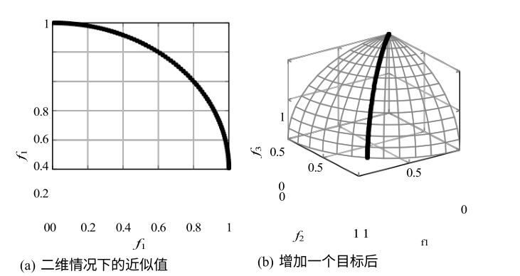
改变目标数通常不是移动 PF 或 PS 的位置或调整其几何形状 ，而是扩大或缩小 PF 或 PS 流形的尺寸。
挑战
1) 当目标数量增加时： 首先，我们在一个双目标DTLZ2 实例上运行 MOEA/D，运行时间为 200 分钟。目标数量增加后，群体收敛性可能不受影响；而群体多样性严重不足，无法近似扩展的 PF 或 PS 流形。

Slide 9
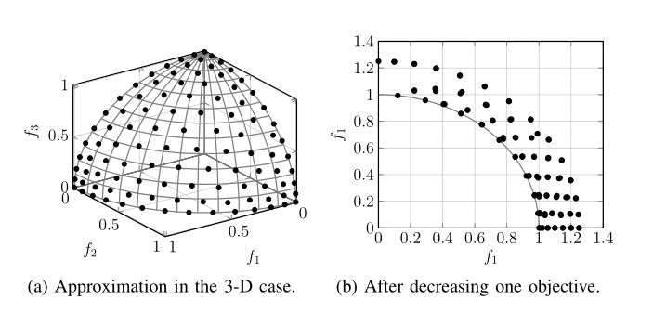
挑战
2) 当目标数减少时： 在一个三目标 DTLZ2实例上运行 MOEA/D 300 代 3 ，得到一个相当接近 PF 的结果。减少目标数量的最直接影响是 PF 或 PS 流形的收缩。此外，与增加目标数不同的是，在目标缩小后，一些解决方案仍留在 PF 上，而另一些解决方案则远离了 PF。此外，虽然减少一个目标并不会影响种群的扩散，但种群的多样性却不再得到满足。

Slide 10
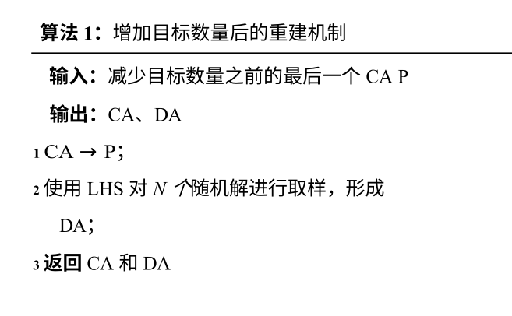
重构机制
本文开发一种动态双存档 EA（简称DTAEA），其高层流程图如图 3 所示，用于求解目标数
量不断变化的DMOP。DTAEA 同时维护两个共同演化的种群：一个称为收敛档案（CA），用于提供持续竞争的选择压力，以达到最优；另一个称为多样性档案（DA），用于尽可能提供多样化的解决方案。
1) 目标数量增加时： 目标数增加时，种群的收敛性不受影响；而种群多样性却严重不足，无法近似扩展的 PF 或 PS 流形。为了避免牺牲对最优解的选择压力，我们在增加目标数形成新的CA 之前，使用上一个 CA 中的所有最优解。与此同时，DA 的所有成员都会被随机生成的解所取代。为了尽可能提供多样化的解，我们采用了典型的拉丁超立
方采样法（LHS），从决策空间中均匀抽取 N 个
随机解。

Slide 11
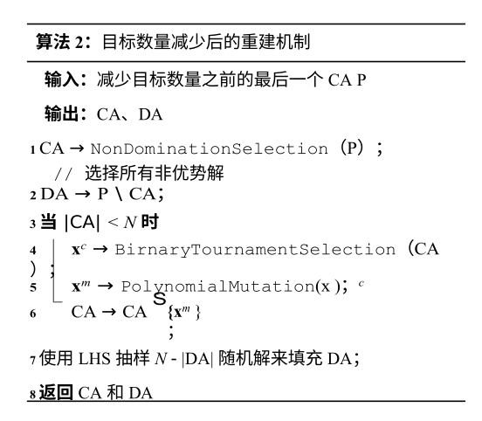
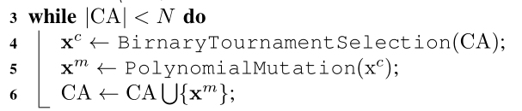
重构机制
2) 减少目标数量时： 在减少目标数时，部分（如果不是全部）群体成员的收敛性可能会受到影响；同时，由于在缩小的目标空间中存在许多相似或重复的解，群体多样性也会受到不利影响。为了尽可能保持对最优解的选择压力，在减少目标数之前的最后一个 CA 中的所有非主导解都会被用来形成新的 CA。由于目标数的减少并不会影响种群的扩散，因此我们并没有从头开始重建 DA，而是先使用上一个 CA 中的所有优势解，然后再减少目标数以形成新的 DA。为了提供足够的多样化信息，帮助解从重复的解中跳出来，我们使用典型 LHS 方法生成 N - |DA| 随机解，以填补新 DA 的空白。

Slide 12
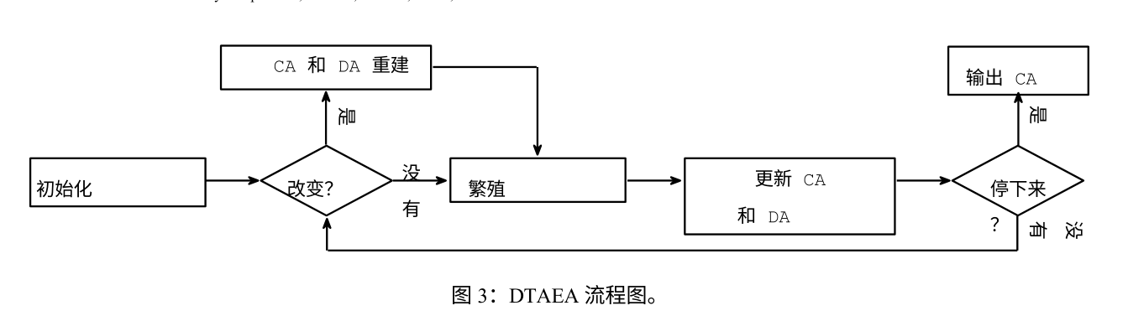
DTAEA 流程图

Slide 13
03
研究结果

Slide 14
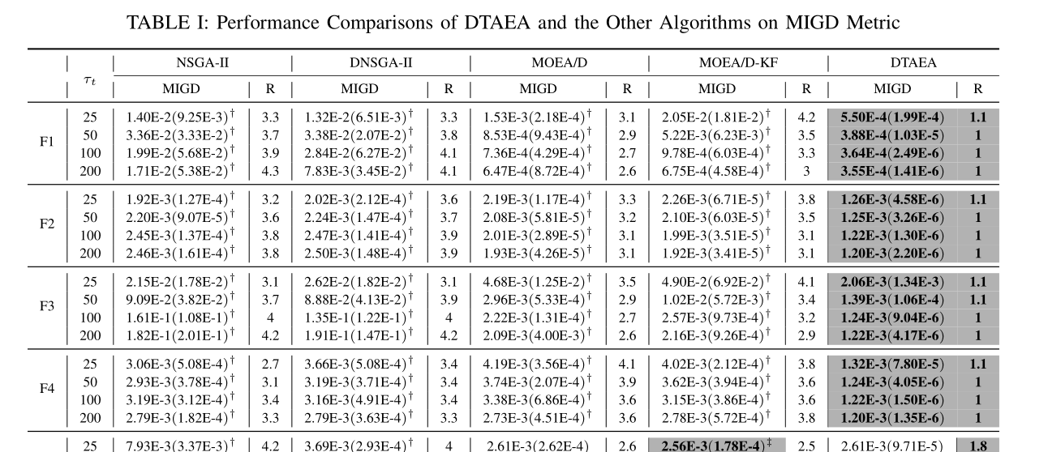
实验结果
实验研究中，我们可以清楚地看到我们提出的 DTAEA 在处理目标数量动态变化的 DMOP 时的优越性。

Slide 15
结论
本文考虑的是目 标 数量随时间变化的 DMOP 问题。这种类型的动态问题会在增加或减少目标数时带来PF 或 PS 流形的扩展或收缩。在这种情况下，现有的动态处理技术无法处理这种情况。为了应对这一挑战，本文提出了一种动态双存档 EA（简称DTAEA），用于处理目标数量不断变化的 DMOP。更具体地说，DTAEA 在演化过程中同时维护两个共同演化的种群，即 CA 和 DA。尤其是，它们具有互补作用：CA 更关注收敛性，而 DA 更关注多样性。每当环境发生变化时，CA 和 DA 都会分别重建。同时，它们以不同的方式得到维持。通过使用限制性交配选择机制，DTAEA 利用 CA 和 DA 的互补效应，始终在收敛性和多样性之间取得平衡。在一组动态多目标基准问题上的综合实验充分证明了 DTAEA 在处理目标数量动态变化的 DMOP 时的优越性。特别是，每当环境发生变化时，它都能有效、高效地跟踪 PF 或 PS 流形的 扩展或收缩。

Slide 16
局限性
本文是对处理目标数量不断变化的 DMOP 的方法进行系统研究的首次尝试。在这个问题上，我们还需要更多的关注和努力。今后，我们有必 要 对 难以发现变化且变化不定期的动态环境进行研究。约束优化问题在现实应用场景中无处不在，但本研究并未考虑这些问题。动态环境中的动态约束也值得考虑，因此需要相应的有效约束处理技术

Slide 17

感谢聆听

